Slide 1
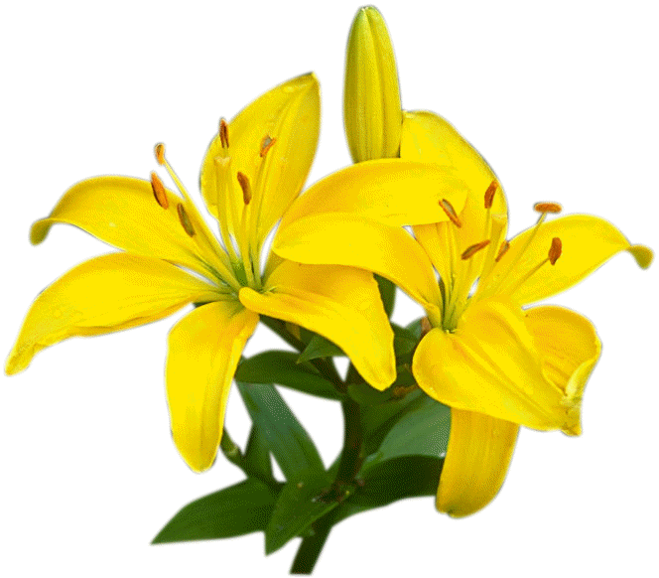
CHÀO MỪNG CÁC EM HỌC SINH
ĐẾN VỚI TIẾT HỌC
MÔN: KHOA HỌC TỰ NHIÊN 6
BỘ SÁCH CHÂN TRỜI SÁNG TẠO

Slide 2
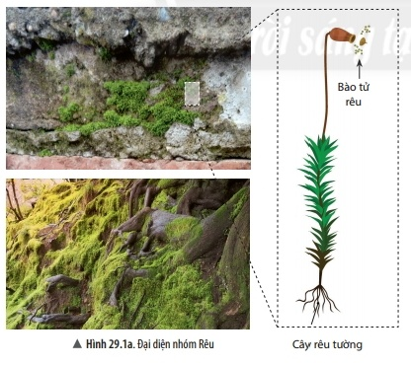
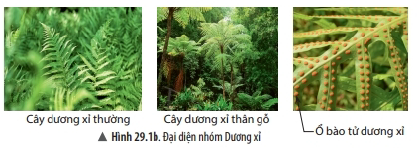
Bài 29: THỰC VẬT
1. ĐA DẠNG THỰC VẬT
Quan sát tranh, em hãy kể tên một số đại diện thuộc các nhóm thực vật. Xác định đặc điểm của mỗi nhóm.

Slide 3
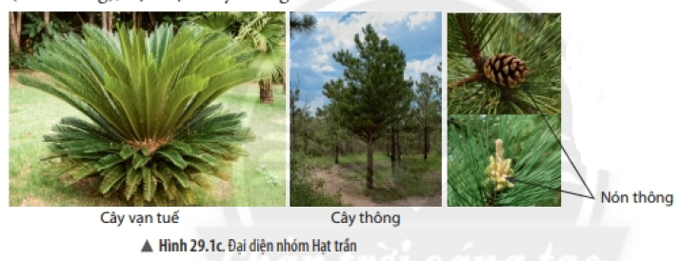
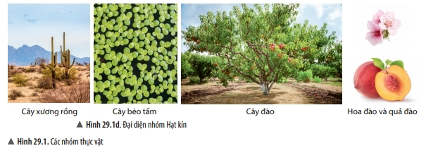
Bài 29: THỰC VẬT
1. ĐA DẠNG THỰC VẬT
Quan sát tranh, em hãy kể tên một số đại diện thuộc các nhóm thực vật. Xác định đặc điểm của mỗi nhóm.

Slide 4
Bài 29: THỰC VẬT
1. ĐA DẠNG THỰC VẬT
Nhóm thực vật | Đại diện | Đặc điểm
Rêu
Dương xỉ
Hạt trần
Hạt kín
Cây rêu tường
Thường mọc thành từng thảm, cây chưa có rễ chính thức, chưa có mạch dẫn
Tổ chức cơ thể gồm rễ, thân, lá; có hệ mạch dẫn (vận chuyển các chất trong cây); sinh sản bằng bào tử
Cây dương xỉ
Sống trên cạn, cấu tạo phức tạp: thân gỗ, có mạch dẫn trong thân, hạt nằm lộ trên noãn (gọi là hạt trần); chưa có hoa và quả; cơ quan sinh sản là nón.
Cây thông
Cây táo,
cây đậu xanh
Các cơ quan rễ, thân, lá biến đổi đa dạng; thân có hệ mạch dẫn hoàn thiện; cơ quan sinh sản là hoa; hạt được bảo vệ trong quả.

Slide 5
Bài 29: THỰC VẬT
1. ĐA DẠNG THỰC VẬT
Có thể phân biệt nhóm Rêu và nhóm Dương xỉ nhờ vào đặc điểm cấu tạo bên trong nào?
Rêu: chưa có mạch dẫn.
Dương xỉ: đã có mạch dẫn.

Slide 6
Bài 29: THỰC VẬT
1. ĐA DẠNG THỰC VẬT
Đặc điểm nào giúp em phân biệt cây hạt trần và cây hạt kín?
Cây hạt trần: chưa có hoa, quả; hạt nằm lộ trên lá noãn.
Cây hạt kín: có hoa, quả; hạt được bảo vệ trong quả.

Slide 7
Bài 29: THỰC VẬT
1. ĐA DẠNG THỰC VẬT
Em hãy cho biết môi trường sống của thực vật bằng cách hoàn thành bảng theo mẫu sau:
Tên cây | Môi trường sống
Cây Rêu
Cây Dương xỉ
Cây Thông
Cây Xương rồng
Cây Phong lan
Cây Ổi
Tường ẩm
Nơi ẩm ướt, trên cây khác
Trên đồi núi
Nơi khô hạn, sa mạc
Trên cây khác hoặc giá thể
Trên cạn

Slide 8
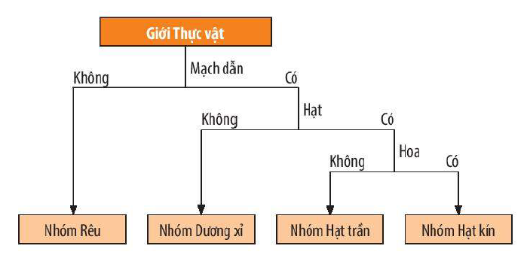
Bài 29: THỰC VẬT
1. ĐA DẠNG THỰC VẬT
Dựa vào đặc điểm các nhóm thực vật, hãy xây dựng khóa lưỡng phân theo gợi ý sau:

Slide 9
Bài 29: THỰC VẬT
1. ĐA DẠNG THỰC VẬT
- Thực vật đa dạng và phong phú.
- Thực vật được chia thành các nhóm:
+ Rêu: cây chưa có rễ chính thức, chưa có mạch dẫn. Đại diện: cây rêu tường,
+ Dương xỉ: Tổ chức cơ thể gồm rễ, thân, lá; có hệ mạch dẫn (vận chuyển các chất trong cây); sinh sản bằng bào tử. Đại diện: cây dương xỉ, cây rau bợ…
+ Hạt trần: Sống trên cạn, cấu tạo phức tạp: thân gỗ, có mạch dẫn trong thân, hạt nằm lộ trên noãn (gọi là hạt trần); chưa có hoa và quả; cơ quan sinh sản là nón. Đại diện: cây thông, cây vạn tuế…
+ Hạt kín: Các cơ quan rễ, thân, lá biến đổi đa dạng; thân có hệ mạch dẫn hoàn thiện; cơ quan sinh sản là hoa; hạt được bảo vệ trong quả. Đại diện: cây xương rồng, cây đào, cây bèo tấm…

Slide 10
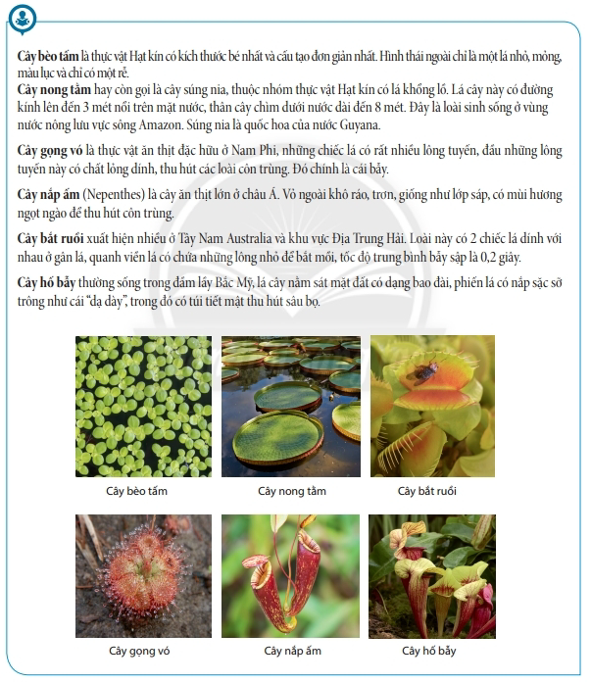

Slide 11
Bài 29: THỰC VẬT
1. ĐA DẠNG THỰC VẬT
- Thực vật đa dạng và phong phú.
- Thực vật được chia thành các nhóm:
+ Rêu: cây chưa có rễ chính thức, chưa có mạch dẫn. Đại diện: cây rêu tường,
+ Dương xỉ: Tổ chức cơ thể gồm rễ, thân, lá; có hệ mạch dẫn (vận chuyển các chất trong cây); sinh sản bằng bào tử. Đại diện: cây dương xỉ, cây rau bợ…
+ Hạt trần: Sống trên cạn, cấu tạo phức tạp: thân gỗ, có mạch dẫn trong thân, hạt nằm lộ trên noãn (gọi là hạt trần); chưa có hoa và quả; cơ quan sinh sản là nón. Đại diện: cây thông, cây vạn tuế…
+ Hạt kín: Các cơ quan rễ, thân, lá biến đổi đa dạng; thân có hệ mạch dẫn hoàn thiện; cơ quan sinh sản là hoa; hạt được bảo vệ trong quả. Đại diện: cây xương rồng, cây đào, cây bèo tấm…
2. VAI TRÒ CỦA THỰC VẬT

Slide 12
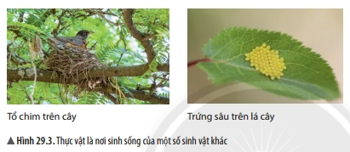
Bài 29: THỰC VẬT
1. ĐA DẠNG THỰC VẬT
Quan sát hình 29.2 và 29.3, em hãy nêu vai trò của thực vật trong tự nhiên.
2. VAI TRÒ CỦA THỰC VẬT
- Thực vật là thức ăn cho nhiều loài động vật.
- Thực vật cung cấp nơi ở, nơi sinh sản của nhiều loài sinh vật.

Slide 13
Bài 29: THỰC VẬT
1. ĐA DẠNG THỰC VẬT
2. VAI TRÒ CỦA THỰC VẬT
Điều gì xảy ra với các sinh vật trong chuỗi thức ăn hình 29.2 nếu số lượng loài cỏ bị giảm đi đáng kể
Vì sao thực vật thường đứng đầu trong dãy thức ăn?
Thực vật có khả năng quang hợp, tổng hợp chất hữu cơ từ những dạng đơn giản như carbon dioxide, nước trong điều kiện có năng lượng ánh sáng mặt trời
Nếu không có thực vật, các mắc xích phía sau không thể tồn tại.

Slide 14
Bài 29: THỰC VẬT
1. ĐA DẠNG THỰC VẬT
- Thực vật đa dạng và phong phú.
- Thực vật được chia thành các nhóm:
+ Rêu: cây chưa có rễ chính thức, chưa có mạch dẫn. Đại diện: cây rêu tường,
+ Dương xỉ: Tổ chức cơ thể gồm rễ, thân, lá; có hệ mạch dẫn (vận chuyển các chất trong cây); sinh sản bằng bào tử. Đại diện: cây dương xỉ, cây rau bợ…
+ Hạt trần: Sống trên cạn, cấu tạo phức tạp: thân gỗ, có mạch dẫn trong thân, hạt nằm lộ trên noãn (gọi là hạt trần); chưa có hoa và quả; cơ quan sinh sản là nón. Đại diện: cây thông, cây vạn tuế…
+ Hạt kín: Các cơ quan rễ, thân, lá biến đổi đa dạng; thân có hệ mạch dẫn hoàn thiện; cơ quan sinh sản là hoa; hạt được bảo vệ trong quả. Đại diện: cây xương rồng, cây đào, cây bèo tấm…
2. VAI TRÒ CỦA THỰC VẬT
- Trong tự nhiên, thực vật là thức ăn của nhiều loài sinh vật khác.
- Thực vật cung cấp nơi ở, nơi sinh sản cho nhiều loài sinh vật.

Slide 15
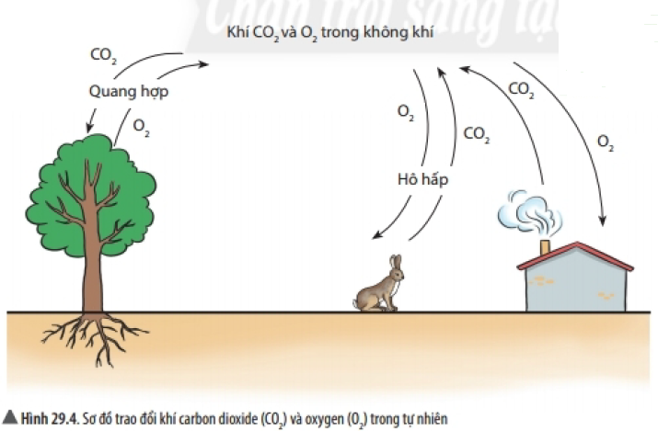
Quan sát hình 29.4, hãy cho biết hàm lượng khí carbon dioxide và oxygen trong không khí được cân bằng như thế nào? Từ đó hãy nêu vai trò của thực vật trong điều hòa khí hậu.

Slide 16
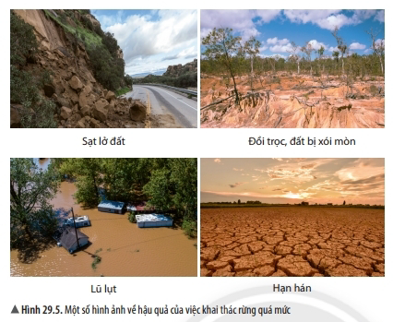
Bài 29: THỰC VẬT
1. ĐA DẠNG THỰC VẬT
2. VAI TRÒ CỦA THỰC VẬT
Quan sát hình 29.5, hãy cho biết vì sao phải trồng cây gây rừng.
Cây có vai trò giữ đất, giữ nước. Rừng nhiều cây xanh chức năng này sẽ tăng lên. Mất rừng làm tăng nguy cơ xảy ra sạt lở, xói mòn đất, lũ lụt, hạn hán,… Do đó chúng ta phải tích cực bảo vệ rừng, trồng cây gây rừng hằng năm.

Slide 17
Bài 29: THỰC VẬT
1. ĐA DẠNG THỰC VẬT
- Thực vật đa dạng và phong phú.
- Thực vật được chia thành các nhóm:
+ Rêu: cây chưa có rễ chính thức, chưa có mạch dẫn. Đại diện: cây rêu tường,
+ Dương xỉ: Tổ chức cơ thể gồm rễ, thân, lá; có hệ mạch dẫn (vận chuyển các chất trong cây); sinh sản bằng bào tử. Đại diện: cây dương xỉ, cây rau bợ…
+ Hạt trần: Sống trên cạn, cấu tạo phức tạp: thân gỗ, có mạch dẫn trong thân, hạt nằm lộ trên noãn (gọi là hạt trần); chưa có hoa và quả; cơ quan sinh sản là nón. Đại diện: cây thông, cây vạn tuế…
+ Hạt kín: Các cơ quan rễ, thân, lá biến đổi đa dạng; thân có hệ mạch dẫn hoàn thiện; cơ quan sinh sản là hoa; hạt được bảo vệ trong quả. Đại diện: cây xương rồng, cây đào, cây bèo tấm…
2. VAI TRÒ CỦA THỰC VẬT
- Trong tự nhiên, thực vật là thức ăn của nhiều loài sinh vật khác.
- Thực vật cung cấp nơi ở, nơi sinh sản cho nhiều loài sinh vật.
- Thực vật góp phần giữ cân bằng hàm lượng khí oxygen và carbon dioxide trong không khí, điều hòa khí hậu, chống xói mòn đất.

Slide 18
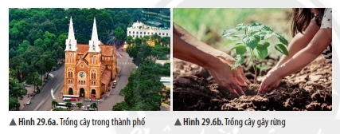
Bài 29: THỰC VẬT
Việc trồng nhiều cây xanh có lợi ích gì đối với vấn đề bảo vệ môi trường?

Slide 19
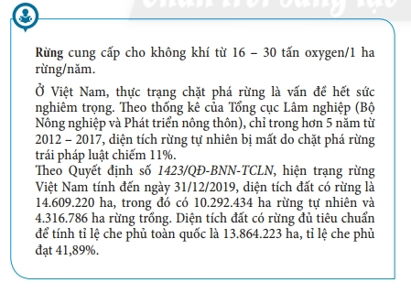
Bài 29: THỰC VẬT
1. ĐA DẠNG THỰC VẬT
2. VAI TRÒ CỦA THỰC VẬT

Slide 20
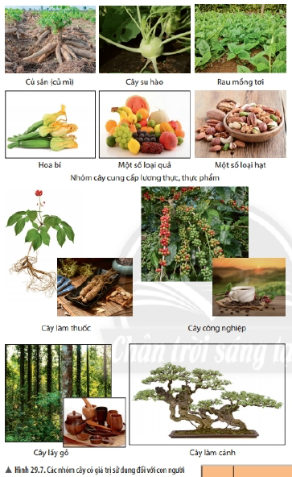
Bài 29: THỰC VẬT
1. ĐA DẠNG THỰC VẬT
2. VAI TRÒ CỦA THỰC VẬT
Quan sát hình 29.7, hãy nêu vai trò của thực vật đối với đời sống con người.

Slide 21
Bài 29: THỰC VẬT
Nêu vai trò của 1 số loài thực vật ở địa phương em theo mẫu sau:
Tên cây | Giá trị sử dụng
 | Làm lương thực | Làm thực phẩm | Làm thuốc | Lấy quả | Lấy gỗ | Làm cảnh
Cây ngô | + | + | + | - | - | -
Cây xoài
Cây cau
Cây mít
Cây mai
Đinh lăng
Bạch đàn
Cây lúa
+
+
+
+
+
+
+
+
+
+
+
+
+
+
+

Slide 22
Bài 29: THỰC VẬT
1. ĐA DẠNG THỰC VẬT
- Thực vật đa dạng và phong phú.
- Thực vật được chia thành các nhóm:
+ Rêu: cây chưa có rễ chính thức, chưa có mạch dẫn. Đại diện: cây rêu tường,
+ Dương xỉ: Tổ chức cơ thể gồm rễ, thân, lá; có hệ mạch dẫn (vận chuyển các chất trong cây); sinh sản bằng bào tử. Đại diện: cây dương xỉ, cây rau bợ…
+ Hạt trần: Sống trên cạn, cấu tạo phức tạp: thân gỗ, có mạch dẫn trong thân, hạt nằm lộ trên noãn (gọi là hạt trần); chưa có hoa và quả; cơ quan sinh sản là nón. Đại diện: cây thông, cây vạn tuế…
+ Hạt kín: Các cơ quan rễ, thân, lá biến đổi đa dạng; thân có hệ mạch dẫn hoàn thiện; cơ quan sinh sản là hoa; hạt được bảo vệ trong quả. Đại diện: cây xương rồng, cây đào, cây bèo tấm…
2. VAI TRÒ CỦA THỰC VẬT
- Trong tự nhiên, thực vật là thức ăn của nhiều loài sinh vật khác.
- Thực vật cung cấp nơi ở, nơi sinh sản cho nhiều loài sinh vật.
- Thực vật góp phần giữ cân bằng hàm lượng khí oxygen và carbon dioxide trong không khí, điều hòa khí hậu, chống xói mòn đất.
- Thực vật có vai trò quan trọng trong thực tiễn như cung cấp lương thực, thực phẩm, nguyên liệu làm thuốc, nguyên liệu cho các ngành công nghiệp, làm cảnh…

Slide 23
Bài 29: THỰC VẬT
Tại sao nói “rừng là lá phổi xanh” của trái đất?
Rừng là nơi sống của một số lượng lớn các loài thực vật, là nơi điều hòa khí hậu, điều hòa không khí, trao đổi khí cho mọi hoạt động sống và sản xuất của con người.

Slide 24
Bài 29: THỰC VẬT
Đặc điểm | Rêu | Dương xỉ | Hạt trần | Hạt kín
Mạch dẫn
-
+
+
+
Hạt
-
-
+
+
Hoa/ quả
-
-
-
+

Slide 25
Bài 29: THỰC VẬT
thân
lá
rễ
Cây rêu gồm có………….., …………., chưa có……………chính thức. Trong thân và lá rêu chưa có …………………
Rêu sinh sản bằng…………………được chứa trong……………….., cơ quan này nằm ở…………………….cây rêu.
mạch dẫn
bào tử
túi bào từ
ngọn

Slide 26
Bài 29: THỰC VẬT
là thức ăn
là thức ăn
là thức ăn
Cây lúa
Sâu ăn lúa
Ếch
Con người
b) Thực vật cung cấp lương thực, thực phẩm cho động vật và con người.

